Slide 1
Муниципальное бюджетное дошкольное образовательное учреждение «Детский сад № 27 «ПЕТУШОК» г. Камень-на-Оби Каменского района Алтайского края
«Играем в детском саду и дома»
Авторы: Молчанова С.В. , воспитатель высшей категории Костромина Г.А., воспитатель высшей категории

Slide 2
« Игра — это огромное светлое окно, через которое в духовный мир ребенка вливается живительный поток представлений, понятий об окружающем мире. Игра — это искра, зажигающая огонек пытливости и любознательности.» Сухомлинский В.А.
«Каков ребенок в игре, таков во многом он будет на работе, когда вырастет.
Макаренко А.С.

Slide 3
Возможности игры огромны, они:
Развивают познавательные процессы личности – внимание,
память, восприятие, мышление, воображение;
Тренируют наблюдательность и ум;
Развивают творческие способности у детей;
Формируют эмоционально-чувственную сферу личности
дошкольника;
Способствуют познанию ребенком самого себя и побуждают
его к самосовершенствованию;
Учат самодисциплине, настойчивости, выдержке –
всем тем качествам, без которых трудно жить и достигать
поставленных целей и задач

Slide 4
Какие бывают игры ?

Slide 5
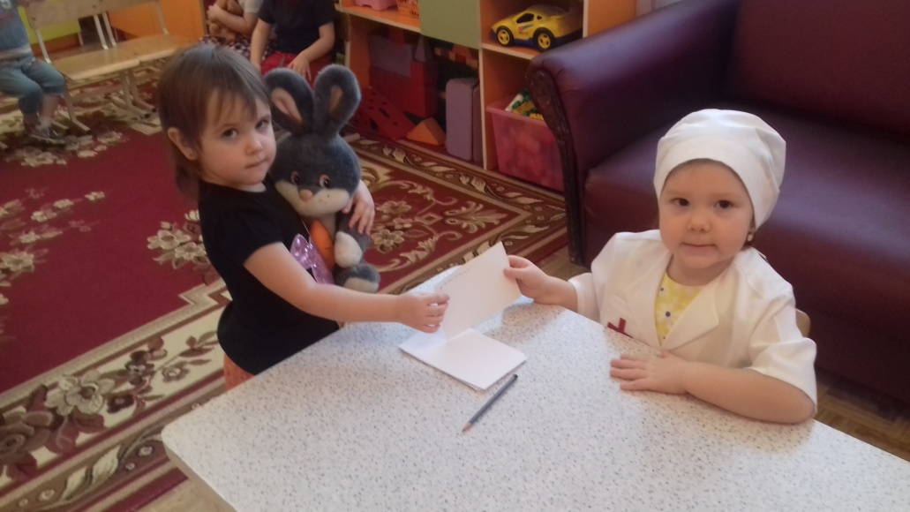
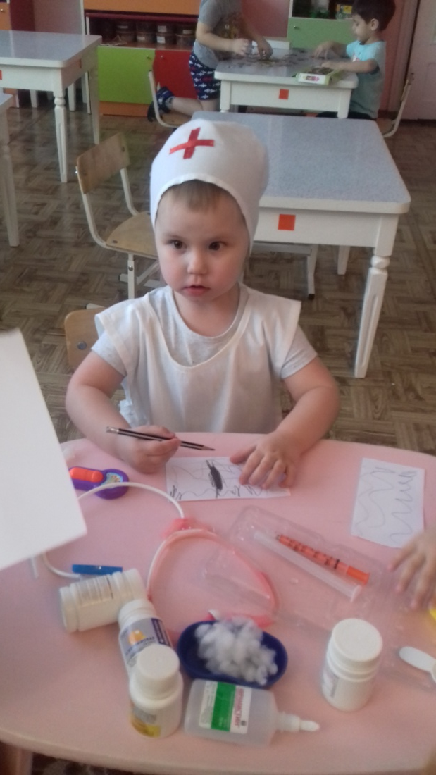
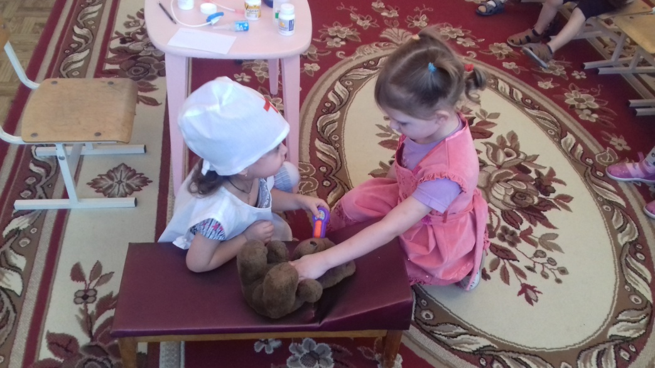
СЮЖЕТНО-РОЛЕВАЯ ИГРА

Slide 6
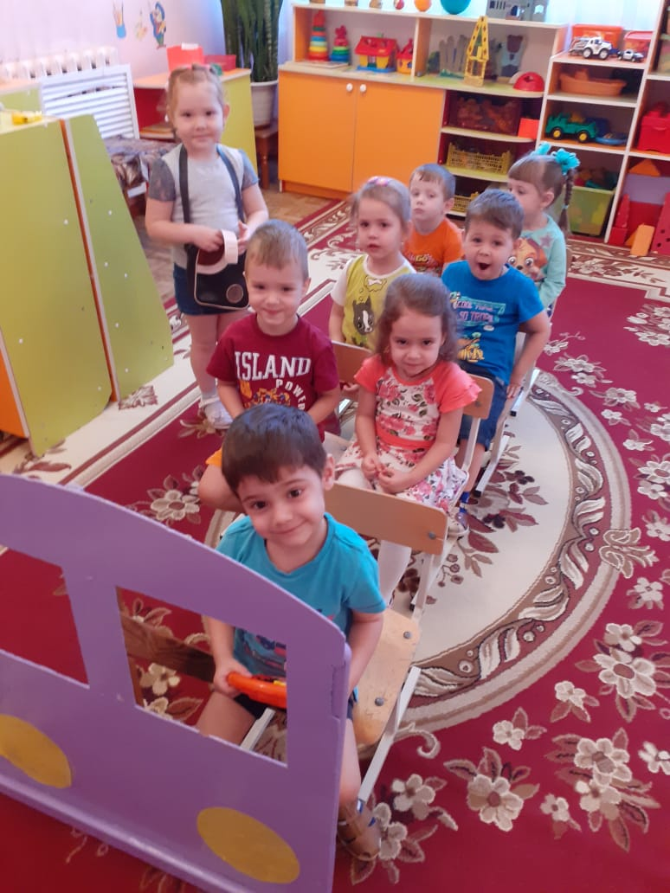
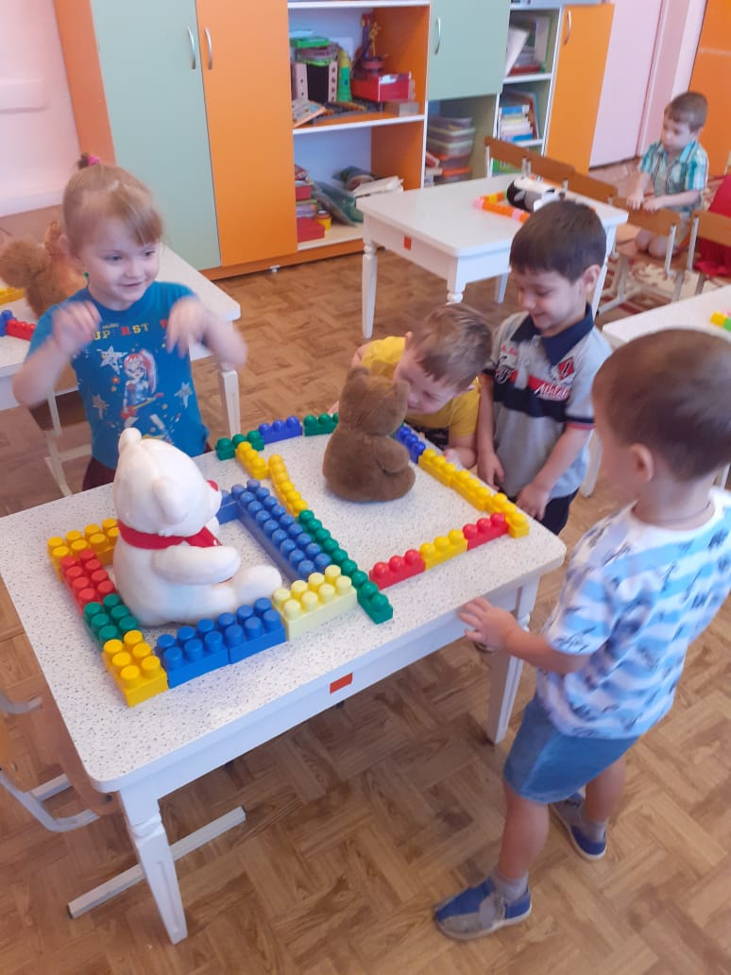

Slide 7
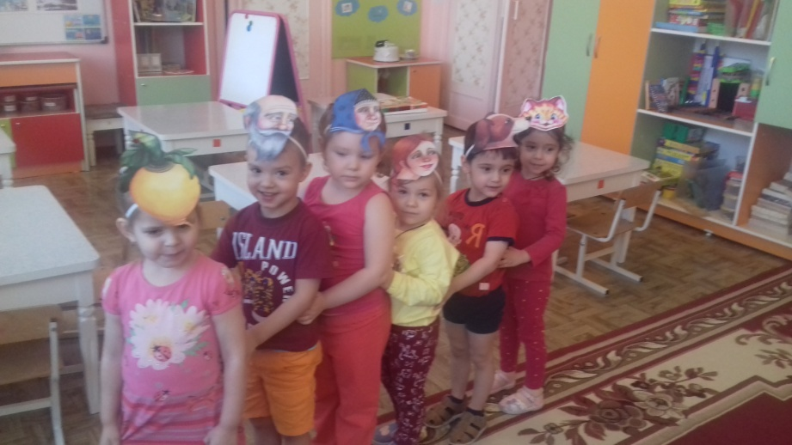
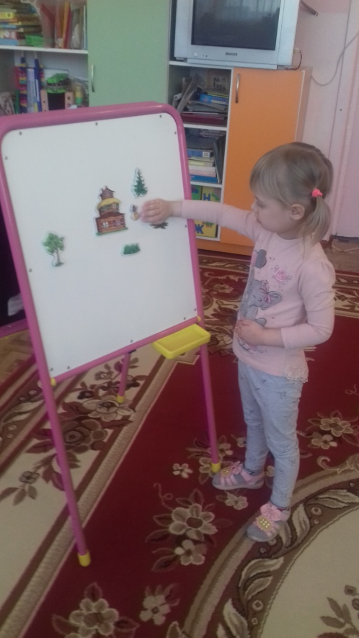
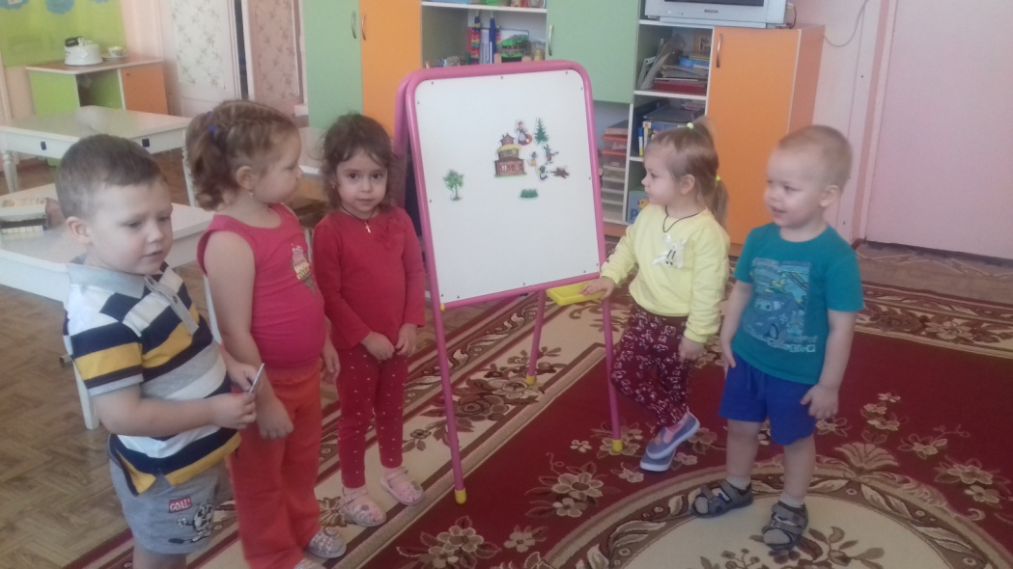
ТЕАТРАЛИЗОВАННАЯ ИГРА

Slide 8
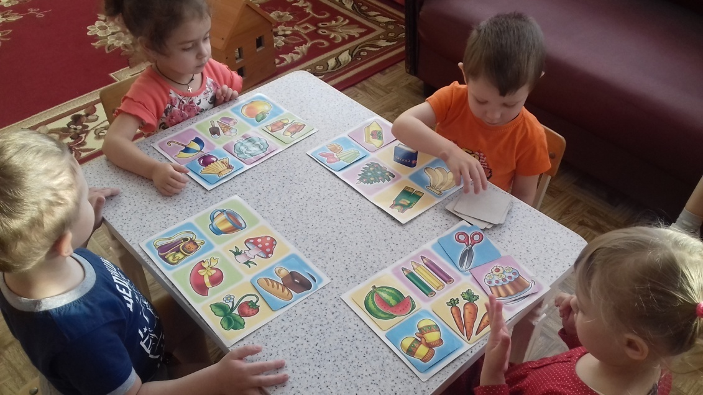
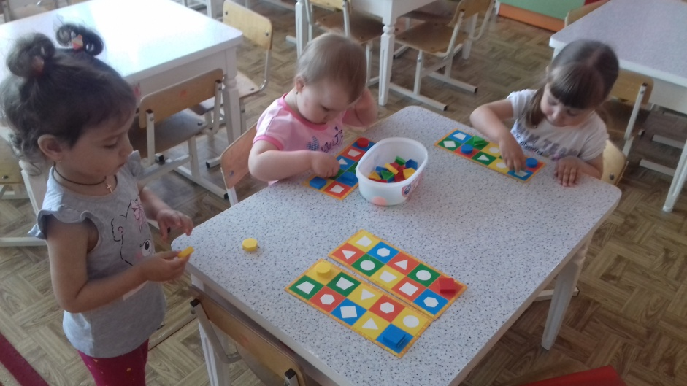
РАЗВИВАЮЩИЕ ИГРЫ

Slide 9
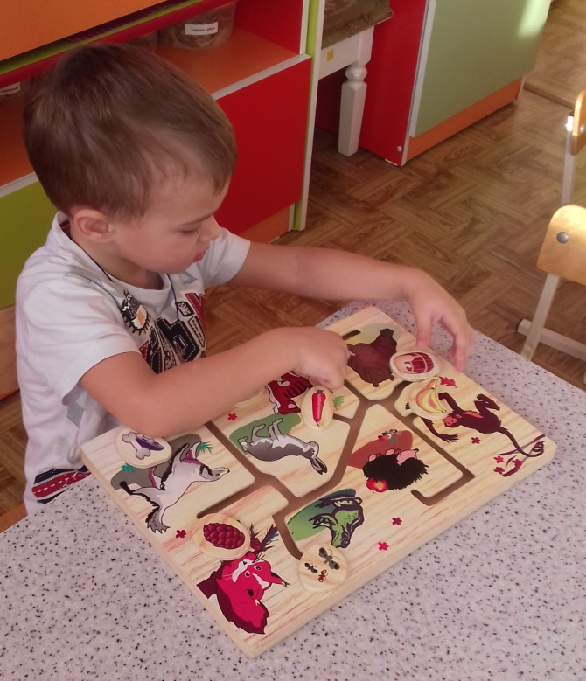
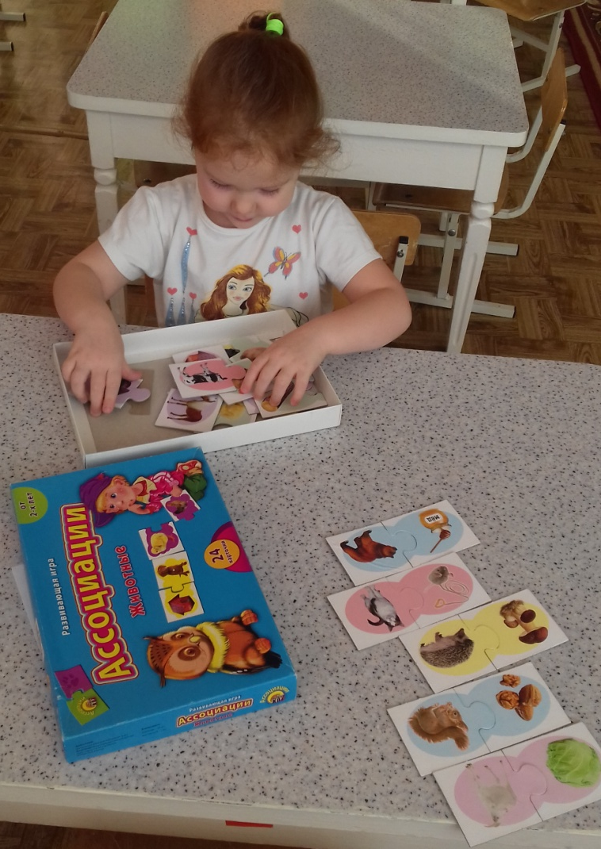

Slide 10
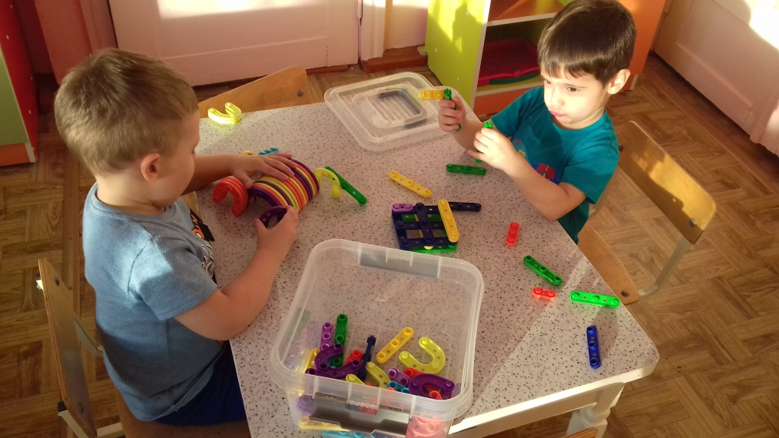
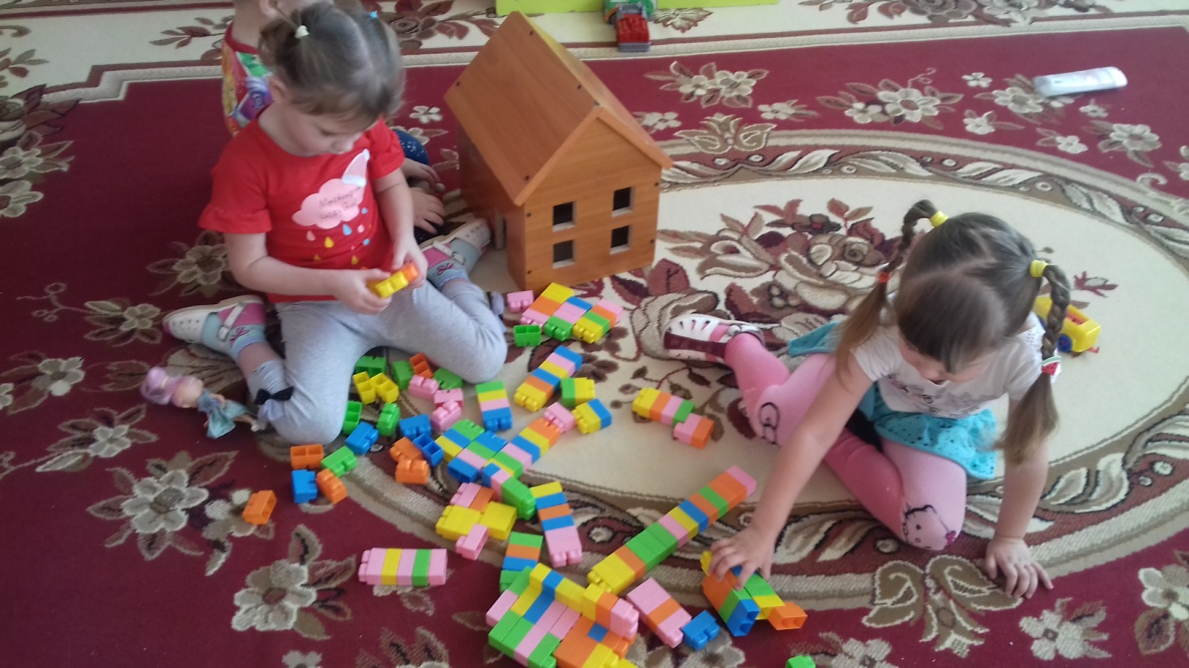
КОНСТРУКТОРСКИЕ ИГРЫ

Slide 11
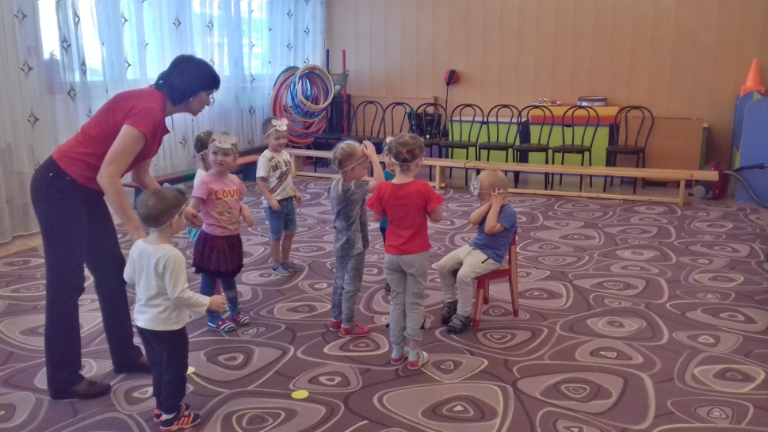
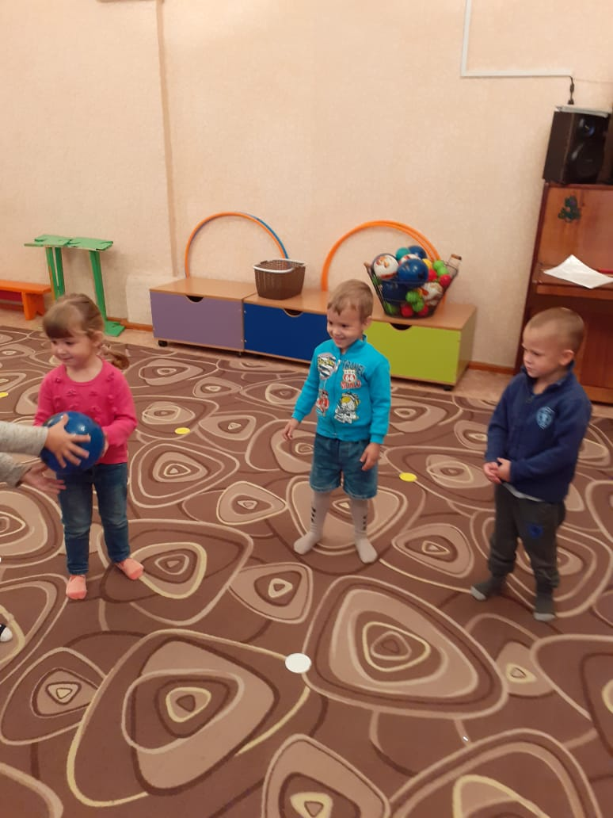
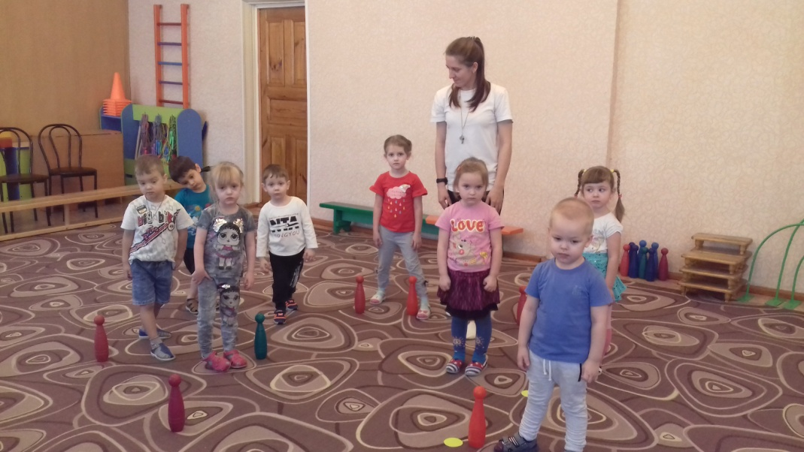
ПОДВИЖНЫЕ ИГРЫ

Slide 12
КАКИЕ БЫВАЮТ ИГРУШКИ?

Slide 13
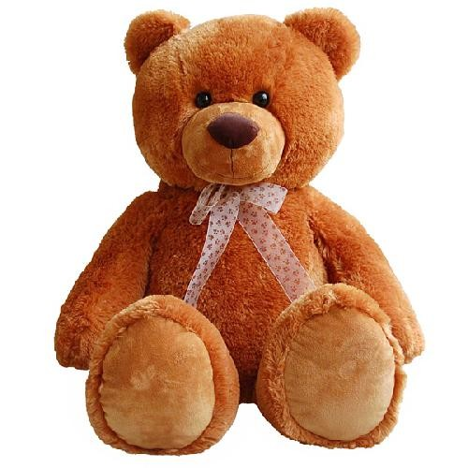
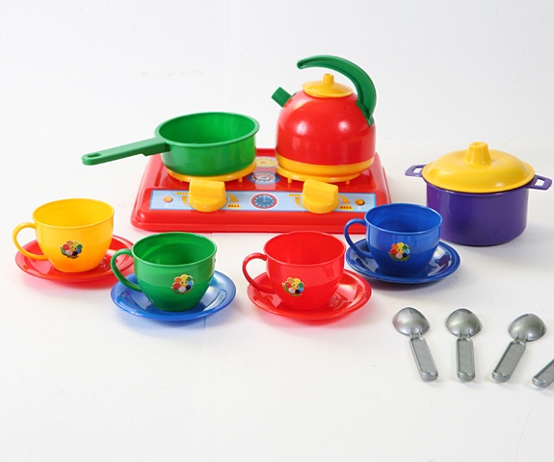
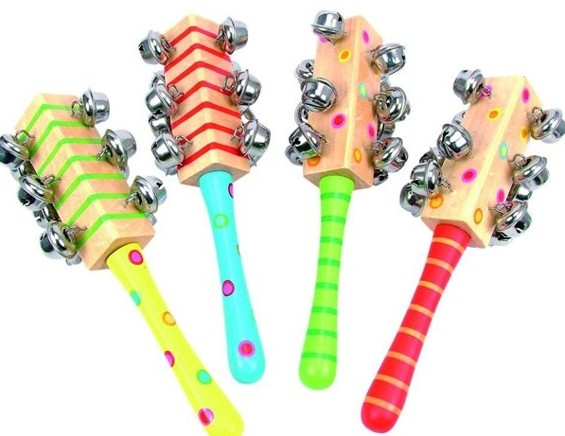
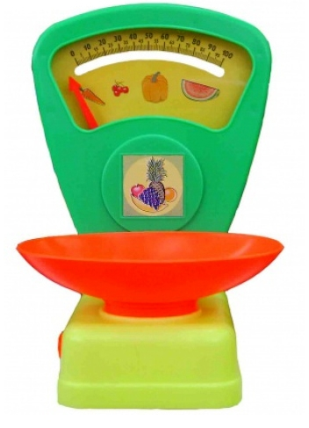
Игрушки из реальной жизни

Slide 14
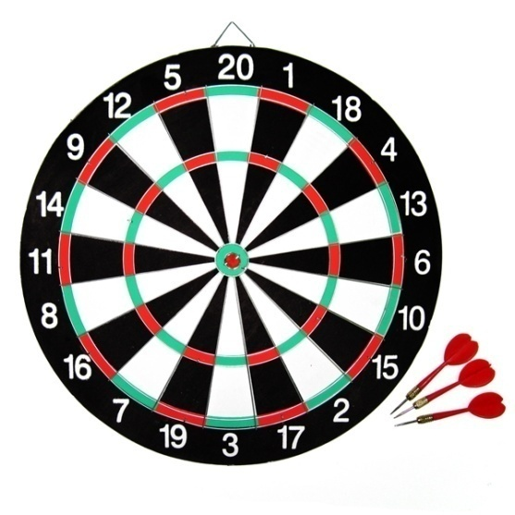
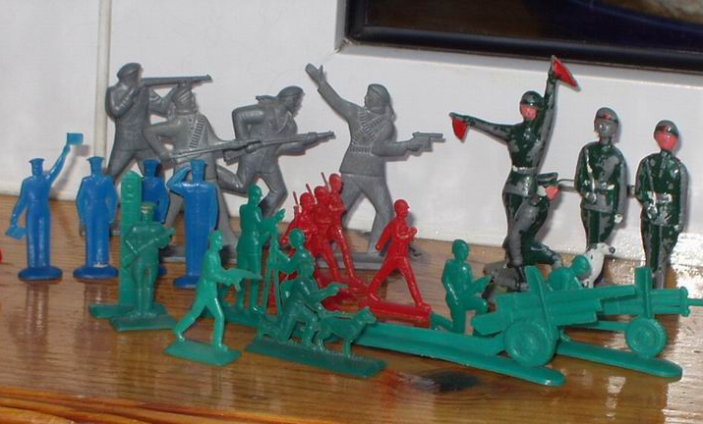
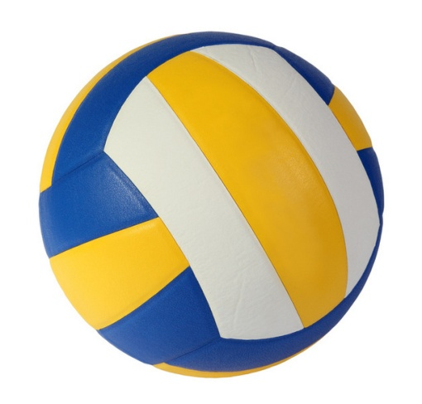
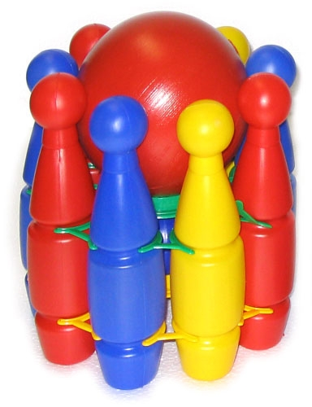
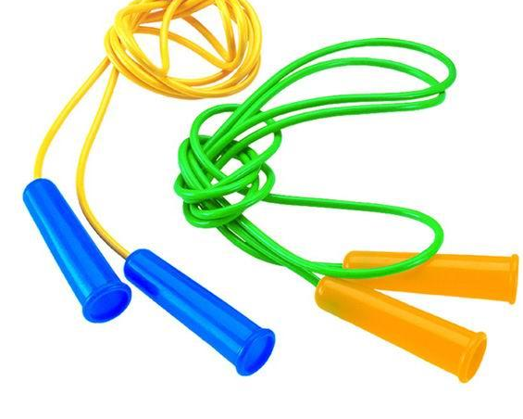
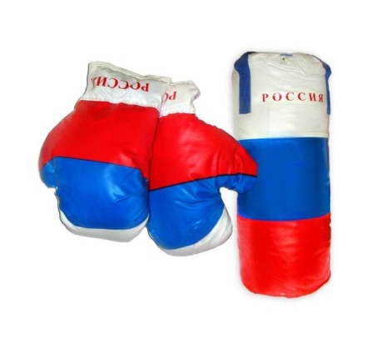
Игрушки, помогающие
выплеснуть агрессию

Slide 15
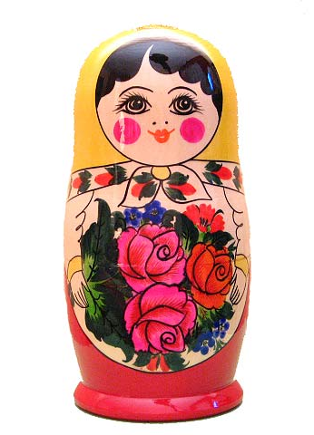
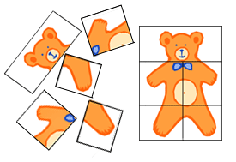
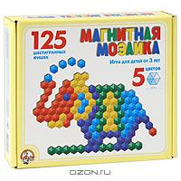
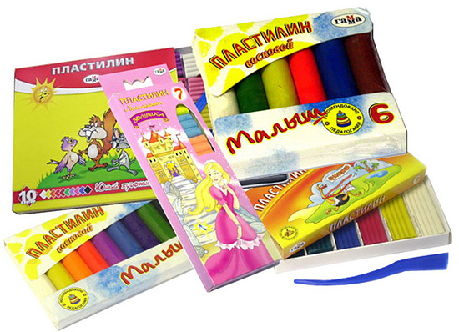
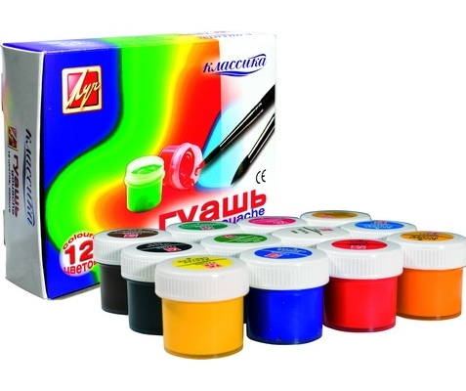
Игрушки для развития творческой
фантазии и самовыражения

Slide 16
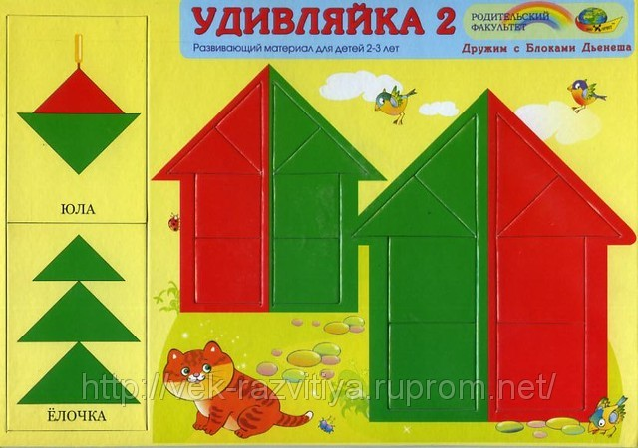
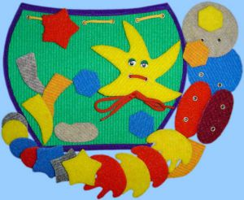
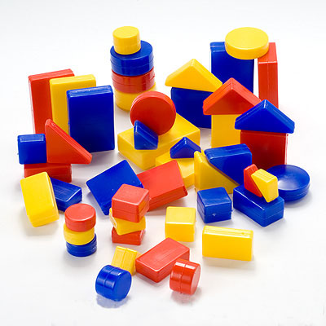
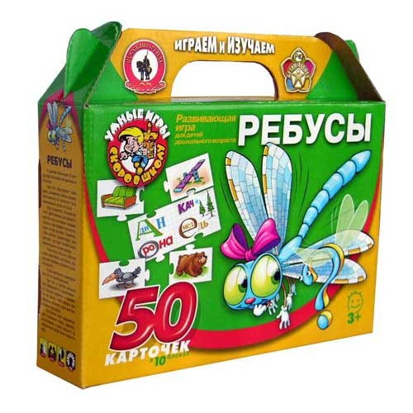
Развивающие: настольно- печатные,
Дьенеша, Кюизенера …

Slide 17
В КАКИЕ ИГРЫ МОЖНО ПОИГРАТЬ ДОМА?

Slide 18
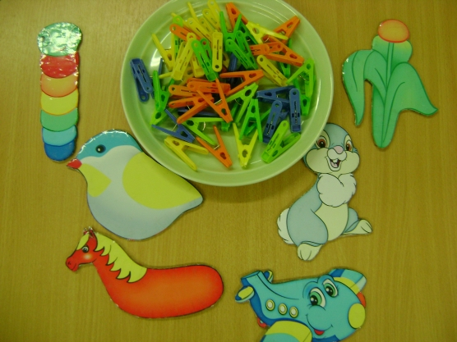
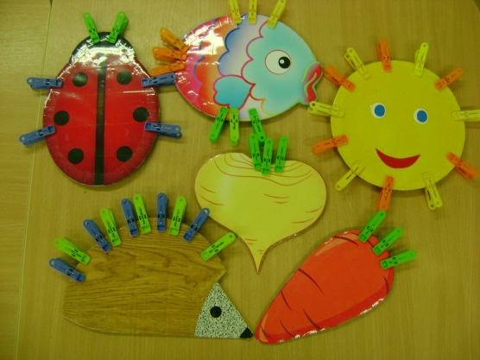
ИГРЫ С ПРИЩЕПКАМИ

Slide 19
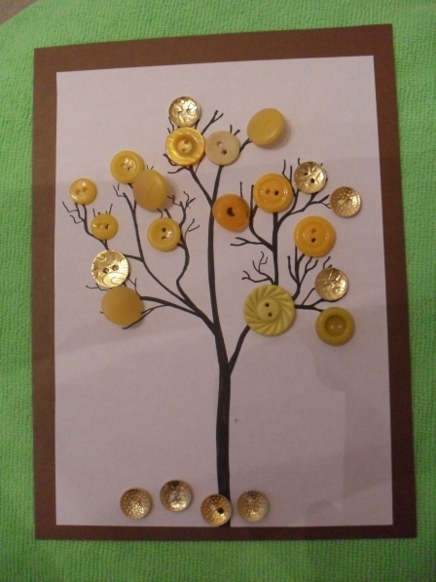
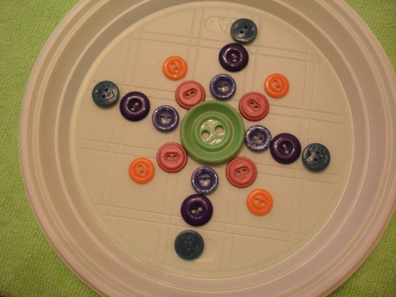
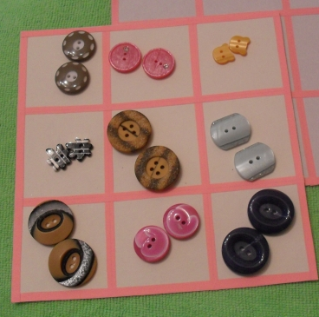
ИГРЫ С ПУГОВИЦАМИ

Slide 20
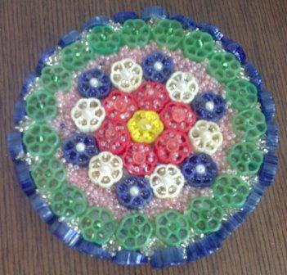
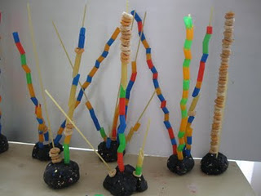
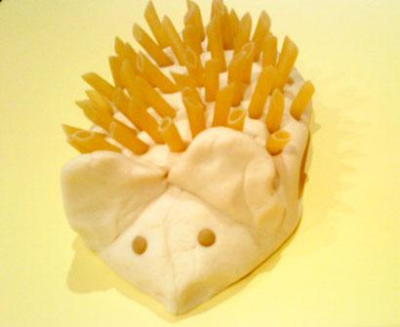
ИГРЫ С МАКАРОНАМИ

Slide 21
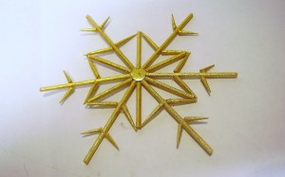
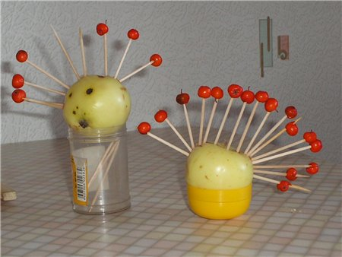
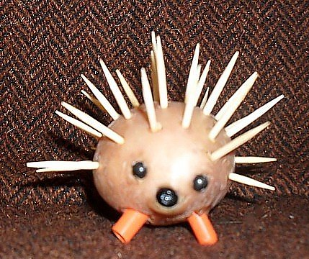
ИГРЫ С ЗУБОЧИСТКАМИ

Slide 22
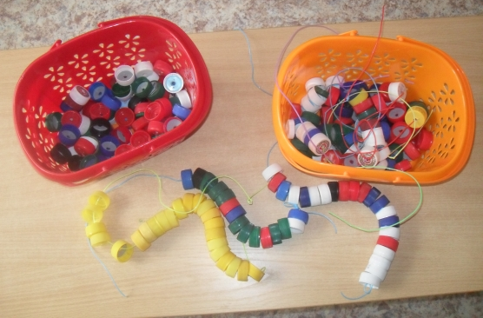
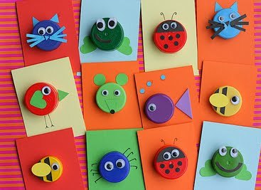
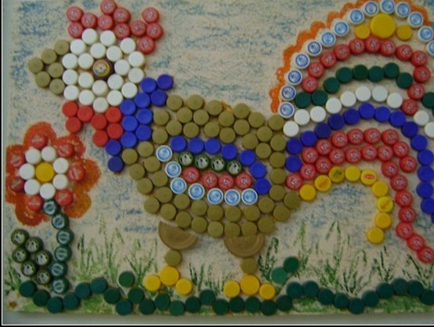
ИГРЫ С КРЫШКАМИ

Slide 23
Разрезные картинки
из бросового материала

Slide 24
Игра – помощник нам, бесспорно, Игре все возрасты покорны. Взаимодействие в игре Поможет понимать друг друга, Нам стать внимательней, добрей, И разрешить вопрос досуга. Играйте с нами! Придумывайте сами! Играйте с друзьями! Удача за вами!

Slide 25
Спасибо за внимание!

